Slide 1
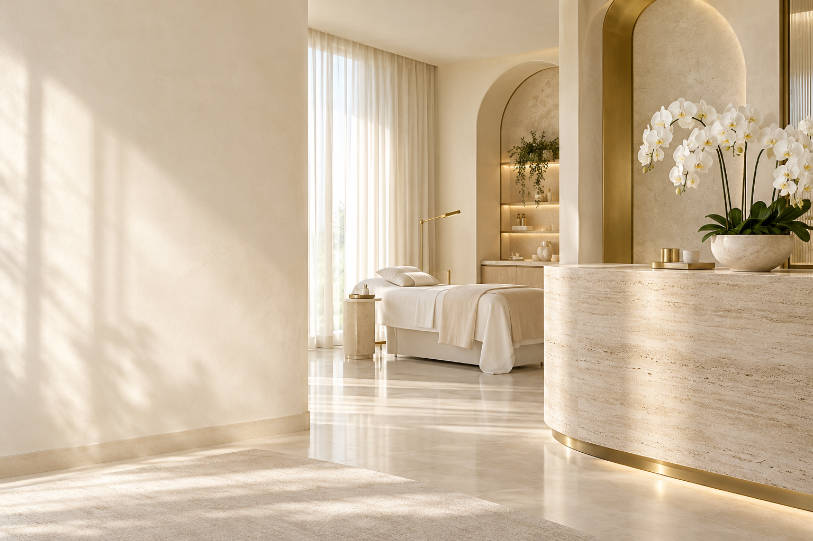

Lumiére Clinic
ระบบบริหารจัดการคิว
คลินิกความงาม
Beauty Clinic Management System
Python • Tkinter • MySQL
รายวิชา : PRINCIPLE OF SOFTWARE DESIGN AND DEVELOPMENT
อาจารย์ผู้สอน : ผศ.ดร.ไพบูลย์ พวงวงศ์ตระกูล
LUMIÉRE CLINIC
ผู้นำเสนอ: อัครเดช เสมอใจ
01
Notes:
กล่าวชื่อโครงงาน แนะนำสมาชิกและอาจารย์ผู้สอน โดยต้องใส่ชื่อจริงและรูปสมาชิกก่อนส่ง
แหล่งข้อมูล: โค้ด main.py และชุดทดสอบในโปรเจกต์ Lumiére Clinic ที่พัฒนาในแชตนี้ ไม่ใช่ผลสำรวจภายนอก
ต้องกรอกชื่อผู้นำเสนอในส่วนท้ายก่อนส่ง
ผู้นำเสนอ: [กรอกชื่อจริง]
เวลาแนะนำ: 30 วินาที

Slide 2
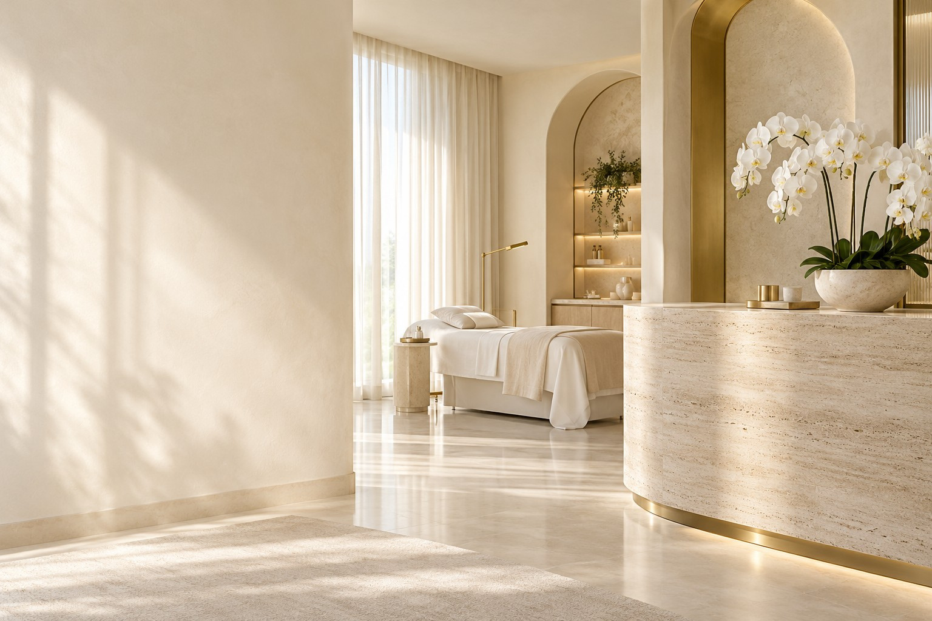
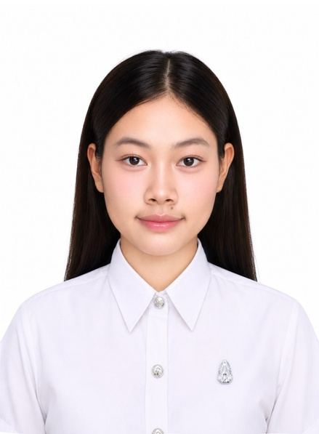
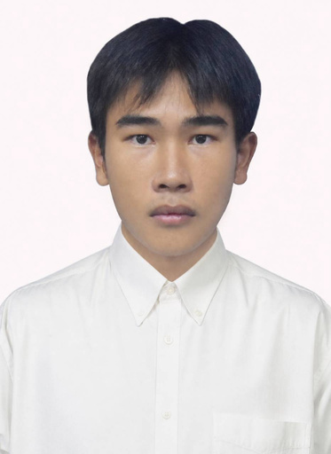
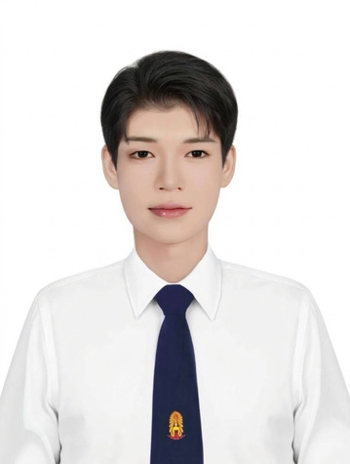
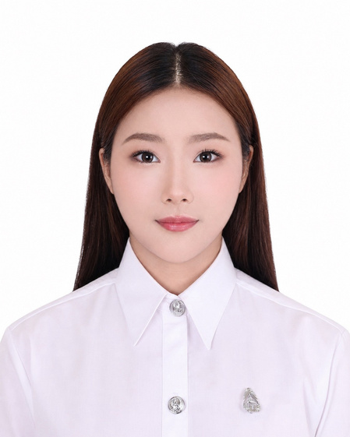
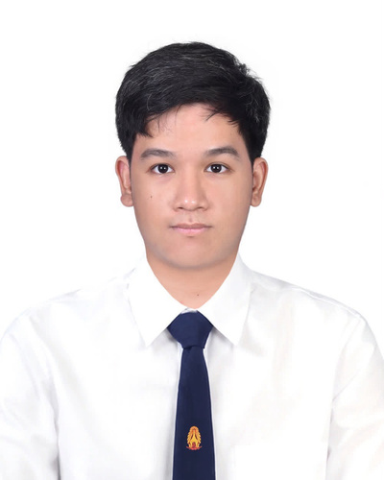
สมาชิกและการรับผิดชอบงาน
สมาชิกที่ 1
สมาชิกที่ 2
สมาชิกที่ 3
สมาชิกที่ 4
สมาชิกที่ 5
วราภรณ์ ศรีธน
ศุภกร วงษ์พิมพ์
อัครเดช เสมอใจ
มาติกา อาชวาคม
สุประวีณ์ พิพิธ
[รหัสนักศึกษา 69030216
[รหัสนักศึกษา 69030237
รหัสนักศึกษา 69030270
[รหัสนักศึกษา 69030397
รหัสนักศึกษา 69030420
ออกแบบและเขียนโค้ดทั้งหมด พัฒนา GUI เชื่อมต่อ MySQL และแก้ไขข้อผิดพลาด
เรียบเรียงเนื้อหา ประสานลำดับผู้พูด และซ้อมนำเสนอ
ทดสอบการเข้าสู่ระบบ การจอง และเงื่อนไขวันเวลา พร้อมบันทึกผล
ตรวจเอกสาร รวบรวมหลักฐาน GitHub และเตรียมคำตอบช่วงถามตอบ
เตรียมข้อมูลและลำดับสาธิต ทดลองสาธิต และตรวจคู่มือใช้งาน
คณะผู้จัดทำโครงงาน Lumiére Clinic
LUMIÉRE CLINIC
ผู้นำเสนอ: อัครเดช เสมอใจ
02
Notes:
แนะนำชื่อตนเองก่อนอธิบายหน้าที่ กลุ่มมี 5 คน ตามที่ผู้ใช้ระบุ ยังไม่ได้รับรายชื่อ รหัส หรือรูปสมาชิก จึงเว้นเป็นช่องกรอก ไม่ใช่ข้อมูลบุคคลจริง
แหล่งข้อมูล: โค้ด main.py และชุดทดสอบในโปรเจกต์ Lumiére Clinic ที่พัฒนาในแชตนี้ ไม่ใช่ผลสำรวจภายนอก
ต้องกรอกชื่อผู้นำเสนอในส่วนท้ายก่อนส่ง
ผู้นำเสนอ: [กรอกชื่อจริง]
เวลาแนะนำ: 60 วินาที

Slide 3
ความเป็นมาและวัตถุประสงค์
01
ข้อมูลนัดหมายอยู่ที่เดียว
02
แยกสิทธิ์ตามผู้ใช้งาน
ลดข้อมูลแยกหลายฝ่ายด้วย Desktop App
จองและติดตามคิวผ่าน MySQL
ตรวจบทบาทจากบัญชีจริง
และจำกัดแพทย์ให้เห็นคิวของตนเอง
03
ลดข้อผิดพลาดในการจอง
04
เชื่อมการนัดกับการดูแลเคส
ไม่รับวันย้อนหลังหรือวันพุธ
ตรวจเวลาทำการและช่วงเวลาซ้อน
บันทึกการรักษาและคำแนะนำ
พร้อมสรุปแต้มและรายได้จำลอง
LUMIÉRE CLINIC
ผู้นำเสนอ: อัครเดช เสมอใจ
03
Notes:
อ่านเป้าหมายให้เชื่อมกับปัญหา แล้วอธิบายว่าแต่ละข้อมีฟังก์ชันใดรองรับ
แหล่งข้อมูล: โค้ด main.py และชุดทดสอบในโปรเจกต์ Lumiére Clinic ที่พัฒนาในแชตนี้ ไม่ใช่ผลสำรวจภายนอก
ต้องกรอกชื่อผู้นำเสนอในส่วนท้ายก่อนส่ง
ผู้นำเสนอ: [กรอกชื่อจริง]
เวลาแนะนำ: 75 วินาที

Slide 4
ความสามารถของระบบที่สำเร็จแล้ว
ผู้รับบริการ
ผู้ดูแลระบบ
แพทย์
สมัครสมาชิก / กู้รหัสผ่าน
ดูบริการและเลือกแพทย์
จองคิว / ยกเลิก / ดูประวัติ
ค้นหาและกรองคิวทั้งหมด
อนุมัติ / ยืนยัน / ยกเลิก
จัดการแพทย์และหัตถการ
ดูคิวของตนเอง
อนุมัติและยืนยันนัด
เริ่มเคส / บันทึก / เสร็จสิ้น
หัตถการตัวอย่าง 5 รายการ: โบท็อก • ฟิลเลอร์ • Ultraformer • เสริมจมูก • เสริมหน้าอก
LUMIÉRE CLINIC
ผู้นำเสนอ: อัครเดช เสมอใจ
04
Notes:
สรุปสามบทบาทก่อนเปิดโปรแกรมจริง รายได้เป็นรายได้จำลองจากคิวที่ทำเสร็จ ไม่มีระบบรับเงิน
แหล่งข้อมูล: โค้ด main.py และชุดทดสอบในโปรเจกต์ Lumiére Clinic ที่พัฒนาในแชตนี้ ไม่ใช่ผลสำรวจภายนอก
ต้องกรอกชื่อผู้นำเสนอในส่วนท้ายก่อนส่ง
ผู้นำเสนอ: [กรอกชื่อจริง]
เวลาแนะนำ: 60 วินาที

Slide 5


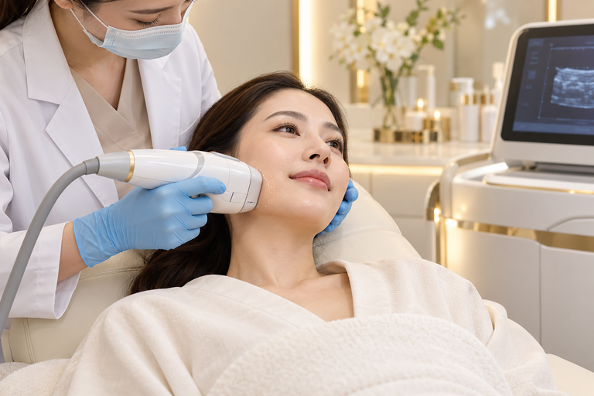
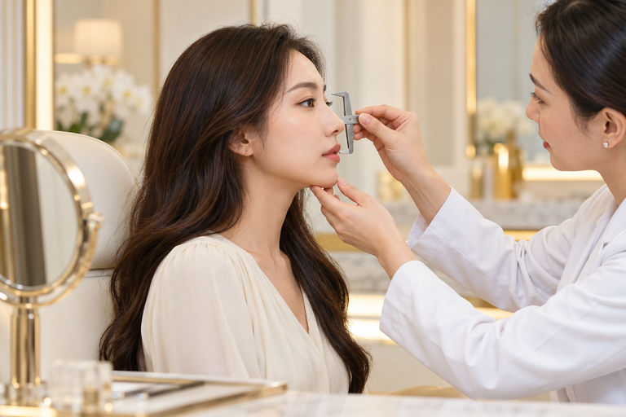

ตัวอย่างหัตถการที่เปิดให้จอง
โบท็อก
ฟิลเลอร์
Ultraformer
เสริมจมูก
เสริมหน้าอก
4,990 บาท
12,900 บาท
15,900 บาท
35,000 บาท
89,000 บาท
รายละเอียด ข้อดี การพักฟื้น และเวลาบริการอยู่ในหน้า Treatment Guide
LUMIÉRE CLINIC
ผู้นำเสนอ: วราภรณ์ ศรีธน
05
Notes:
ภาพประกอบทั้งหมดสร้างด้วย AI ไม่ใช่ภาพผู้ป่วยจริง แสดงราคาเริ่มต้นตัวอย่าง ไม่รับรองผลการรักษา
แหล่งข้อมูล: โค้ด main.py และชุดทดสอบในโปรเจกต์ Lumiére Clinic ที่พัฒนาในแชตนี้ ไม่ใช่ผลสำรวจภายนอก
ต้องกรอกชื่อผู้นำเสนอในส่วนท้ายก่อนส่ง
ผู้นำเสนอ: [กรอกชื่อจริง]
เวลาแนะนำ: 45 วินาที

Slide 6
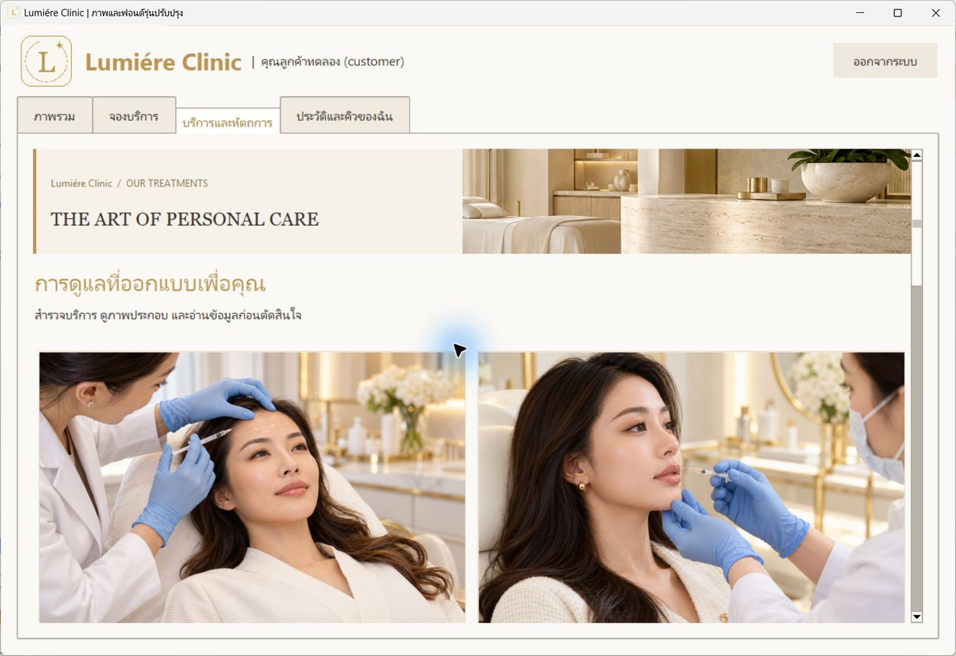
ตัวอย่างระบบ: บริการและการจอง
บริการของคลินิก
เลือกหัตถการ
อ่านรายละเอียด
เลือกแพทย์
เลือกวัน–เวลา
ยืนยันคำขอจอง
LUMIÉRE CLINIC
ผู้นำเสนอ: วราภรณ์ ศรีธน
06
Notes:
เปิดหน้าเดียวกันในโปรแกรมจริง ชี้ให้เห็นภาพประกอบ ราคา ระยะเวลา ปุ่มรายละเอียด และปุ่มจอง รูปการรักษาเป็นภาพจำลองที่สร้างด้วย AI ไม่ใช่คนไข้จริง
แหล่งข้อมูล: โค้ด main.py และชุดทดสอบในโปรเจกต์ Lumiére Clinic ที่พัฒนาในแชตนี้ ไม่ใช่ผลสำรวจภายนอก
ต้องกรอกชื่อผู้นำเสนอในส่วนท้ายก่อนส่ง
ผู้นำเสนอ: [กรอกชื่อจริง]
เวลาแนะนำ: 60 วินาที

Slide 7
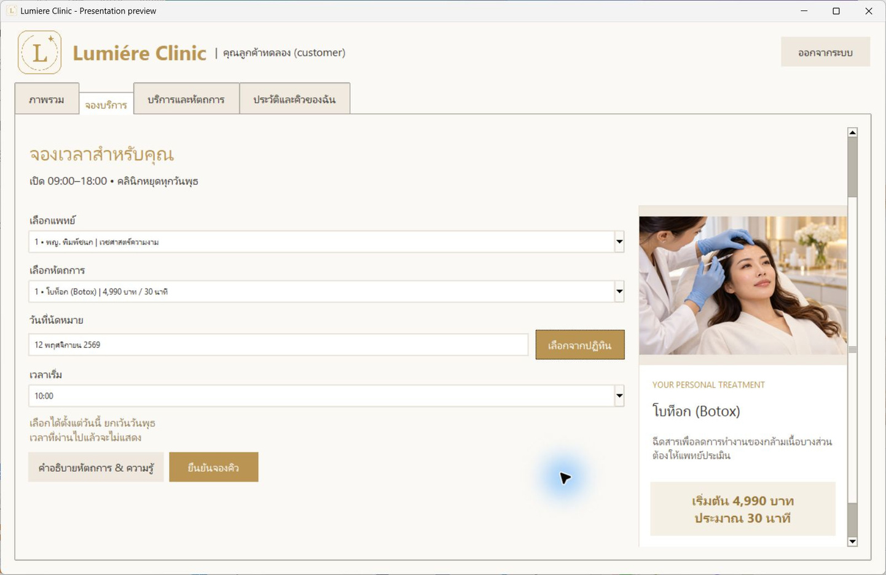
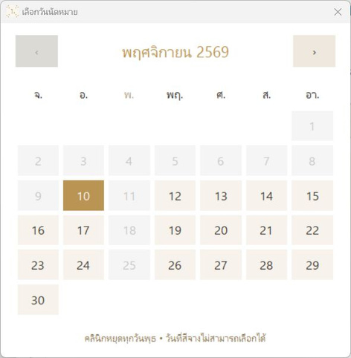
ตัวอย่างหน้าจองคิวของผู้รับบริการ
ขั้นตอนการจอง
1. เลือกแพทย์และบริการ
2. เลือกวันผ่านปฏิทิน
3. เลือกเวลาและยืนยัน
LUMIÉRE CLINIC
ผู้นำเสนอ: อัครเดช เสมอใจ
07
Notes:
ภาพจากโปรแกรมจริง บัญชีสาธิต วันที่เลือก 12 พฤศจิกายน 2569 ไม่ได้กดยืนยันสร้างคิว
แหล่งข้อมูล: โค้ด main.py และชุดทดสอบในโปรเจกต์ Lumiére Clinic ที่พัฒนาในแชตนี้ ไม่ใช่ผลสำรวจภายนอก
ต้องกรอกชื่อผู้นำเสนอในส่วนท้ายก่อนส่ง

Slide 8
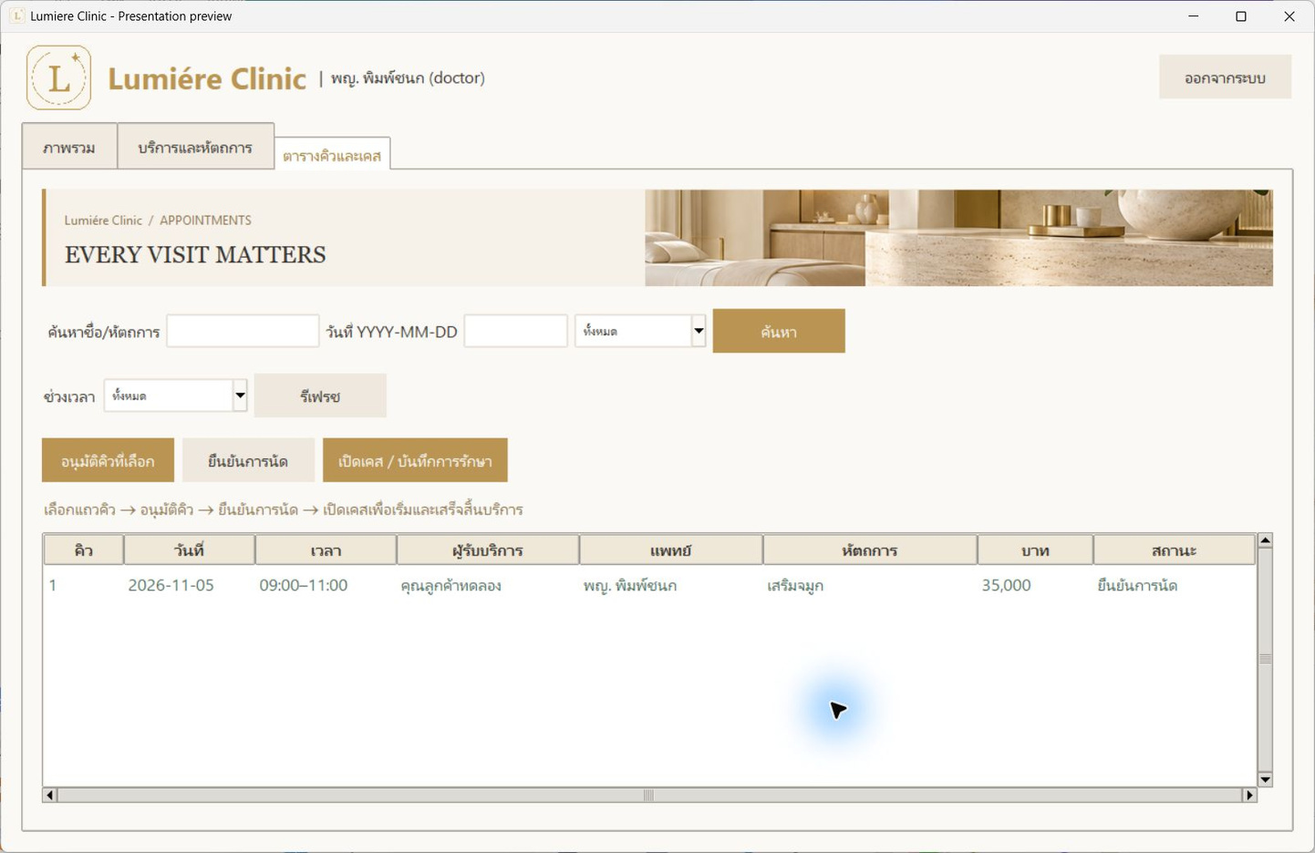
ตัวอย่างหน้าจัดการคิวของแพทย์
เลือกแถวคิวก่อน
รออนุมัติ
กด “อนุมัติคิวที่เลือก”
อนุมัติแล้ว
กด “ยืนยันการนัด”
เปิดเคส
บันทึกและติดตามบริการ
LUMIÉRE CLINIC
ผู้นำเสนอ: อัครเดช เสมอใจ
08
Notes:
ภาพจากโปรแกรมจริง บัญชีแพทย์สาธิต คิวในภาพยืนยันแล้ว ไม่ต้องอนุมัติซ้ำ ปุ่มอนุมัติใช้เมื่อรออนุมัติ ปุ่มยืนยันใช้เมื่ออนุมัติแล้ว ไม่ได้เปลี่ยนสถานะระหว่างถ่ายภาพ
แหล่งข้อมูล: โค้ด main.py และชุดทดสอบในโปรเจกต์ Lumiére Clinic ที่พัฒนาในแชตนี้ ไม่ใช่ผลสำรวจภายนอก
ต้องกรอกชื่อผู้นำเสนอในส่วนท้ายก่อนส่ง

Slide 9
สาธิตการทำงานก่อนเข้าสู่โครงสร้างระบบ
ลูกค้าจองคิว
→
อนุมัติคิว
→
ยืนยันการนัด
→
เริ่มหัตถการ
→
เสร็จสิ้น
Customer
Admin / Doctor
Doctor
ดูบริการ → จอง → ดูสถานะ
เลือกแถวคิว → อนุมัติ
→ ยืนยันการนัด
เปิดเคส → บันทึก
→ เริ่มและเสร็จสิ้น
ใช้บัญชี customer / admin / doctor1–doctor3 • รหัสเริ่มต้น Demo12345
LUMIÉRE CLINIC
ผู้นำเสนอ: สุประวีณ์ พิพิธ
09
Notes:
สาธิตจริงตามลำดับ customer → admin หรือแพทย์ → doctor โดยใช้ข้อมูลตัวอย่างและอธิบายว่าการเริ่มเคสทำได้ในวันนัดเท่านั้น ควรจองเวลาที่ยังไม่ผ่านในวันนี้หากต้องการสาธิตครบภายในครั้งเดียว
แหล่งข้อมูล: โค้ด main.py และชุดทดสอบในโปรเจกต์ Lumiére Clinic ที่พัฒนาในแชตนี้ ไม่ใช่ผลสำรวจภายนอก
ต้องกรอกชื่อผู้นำเสนอในส่วนท้ายก่อนส่ง
ผู้นำเสนอ: [กรอกชื่อจริง]
เวลาแนะนำ: 180 วินาที

Slide 10
โมเดลการพัฒนาและการแบ่งหน้าที่
เก็บความต้องการ
→
ออกแบบ UI / DB
→
พัฒนาฟังก์ชัน
→
ทดสอบและปรับ
Iterative & Incremental
พัฒนาทีละส่วน → ทดลองใช้งาน → รับข้อเสนอแนะ → แก้ไขรอบถัดไป
[อัครเดช เสมอใจ] วิเคราะห์ / GUI / ฐานข้อมูล / กติกาคิว / ทดสอบและเอกสาร
ระบุชื่อและงานจริงของสมาชิกทั้ง 5 คนก่อนนำเสนอ
LUMIÉRE CLINIC
ผู้นำเสนอ: สุประวีณ์ พิพิธ
10
Notes:
อธิบายเป็นแนวทาง Iterative & Incremental ตามการพัฒนาและแก้ไขเป็นรอบที่เกิดขึ้นจริง ต้องให้สมาชิกยืนยันการแบ่งหน้าที่ก่อนนำเสนอ ไม่ใช่ประวัติการทำงานรายบุคคลที่ตรวจสอบแล้ว
แหล่งข้อมูล: โค้ด main.py และชุดทดสอบในโปรเจกต์ Lumiére Clinic ที่พัฒนาในแชตนี้ ไม่ใช่ผลสำรวจภายนอก
ต้องกรอกชื่อผู้นำเสนอในส่วนท้ายก่อนส่ง
ผู้นำเสนอ: [กรอกชื่อจริง]
เวลาแนะนำ: 75 วินาที

Slide 11
โครงสร้างระบบในภาพรวม
ผู้ใช้ 3 บทบาท
→
App / Tkinter
→
Database Class
→
MySQL / InnoDB
ส่วนติดต่อผู้ใช้
กติกาและสิทธิ์
ข้อมูลถาวร
หน้าจอ ฟอร์ม ปฏิทิน
ภาพบริการ และตารางคิว
ตรวจบัญชีและเจ้าของคิว
ตรวจเวลาและสถานะ
ทำรายการแบบ transaction
สร้างตารางอัตโนมัติ
เก็บบัญชี บริการ คิว
และข้อความประสานงาน
LUMIÉRE CLINIC
ผู้นำเสนอ: สุประวีณ์ พิพิธ
11
Notes:
อธิบายการแบ่งหน้าที่ของ App และ Database แม้อยู่ใน main.py เดียวกัน การเชื่อมต่อ MySQL อยู่เบื้องหลังผู้ใช้งาน
แหล่งข้อมูล: โค้ด main.py และชุดทดสอบในโปรเจกต์ Lumiére Clinic ที่พัฒนาในแชตนี้ ไม่ใช่ผลสำรวจภายนอก
ต้องกรอกชื่อผู้นำเสนอในส่วนท้ายก่อนส่ง
ผู้นำเสนอ: [กรอกชื่อจริง]
เวลาแนะนำ: 60 วินาที

Slide 12
โครงสร้างฐานข้อมูลหลัก
users
doctors
บัญชี / บทบาท / แต้ม
แพทย์และความเชี่ยวชาญ
bookings
ลูกค้า + แพทย์ + หัตถการ
วันเวลา / สถานะ / บันทึก
treatments
dispatches
ราคา / รายละเอียด / เวลา
ข้อความประสานงาน
users 1:N bookings • doctors 1:N bookings • treatments 1:N bookings
LUMIÉRE CLINIC
ผู้นำเสนอ: ศุภกรณ์ วงษ์พิมพ์
10
Notes:
อธิบายความสัมพันธ์ ไม่ต้องอ่านทุกคอลัมน์ users ผูกแพทย์ผ่าน doctors ส่วน bookings เก็บราคากับชื่อหัตถการขณะจองเพื่อรักษาประวัติ
แหล่งข้อมูล: โค้ด main.py และชุดทดสอบในโปรเจกต์ Lumiére Clinic ที่พัฒนาในแชตนี้ ไม่ใช่ผลสำรวจภายนอก
ต้องกรอกชื่อผู้นำเสนอในส่วนท้ายก่อนส่ง
ผู้นำเสนอ: [กรอกชื่อจริง]
เวลาแนะนำ: 60 วินาที

Slide 13
โค้ดสำคัญ: ตรวจบัญชีและวันเปิดบริการ
authenticate()
booking_day_allowed()
ค้นหาชื่อผู้ใช้ → ตรวจแฮชรหัสผ่าน
→ ตรวจบัญชีแพทย์เปิดใช้งาน
→ คืนบทบาทจากฐานข้อมูล
value >= date.today()
and value.weekday() != 2
ไม่รับวันย้อนหลัง
วันพุธมีค่า weekday() = 2
ชั้นฐานข้อมูลตรวจซ้ำ แม้มีปฏิทินช่วยจำกัดวันใน GUI แล้ว
LUMIÉRE CLINIC
ผู้นำเสนอ: ศุภกรณ์ วงษ์พิมพ์
11
Notes:
อธิบายโค้ดจากฟังก์ชันจริง main.py แบบย่อ ไม่ต้องลงทุกรายละเอียด รหัสผ่านตรวจด้วย PBKDF2-HMAC-SHA256 และ salt การเลือกบทบาทในหน้าจอไม่ใช่ตัวกำหนดสิทธิ์
แหล่งข้อมูล: โค้ด main.py และชุดทดสอบในโปรเจกต์ Lumiére Clinic ที่พัฒนาในแชตนี้ ไม่ใช่ผลสำรวจภายนอก
ต้องกรอกชื่อผู้นำเสนอในส่วนท้ายก่อนส่ง
ผู้นำเสนอ: [กรอกชื่อจริง]
เวลาแนะนำ: 60 วินาที

Slide 14
โค้ดสำคัญ: จองคิวและเปลี่ยนสถานะ
book()
transition()
ล็อกข้อมูลใน transaction
ตรวจวัน เวลา และช่วงซ้อน
บันทึกคิวพร้อมราคาขณะจอง
ตรวจเจ้าของคิวและสถานะเดิม
อัปเดตสถานะตามสิทธิ์
เมื่อสำเร็จจึงเพิ่มแต้มครั้งเดียว
pending
→
approved
→
confirmed
→
in_progress
→
completed
ยกเลิกได้ตามสิทธิ์และสถานะก่อนเริ่มบริการ
LUMIÉRE CLINIC
ผู้นำเสนอ: ศุภกรณ์ วงษ์พิมพ์
12
Notes:
book() ล็อกข้อมูลลูกค้าและแพทย์ก่อนตรวจช่วงเวลาซ้อน ใช้ parameterized SQL และ transaction ส่วน transition() ตรวจสิทธิ์และสถานะเดิมก่อนอัปเดต เพิ่มแต้มเฉพาะเมื่อทำเสร็จและไม่ให้ทำซ้ำ
แหล่งข้อมูล: โค้ด main.py และชุดทดสอบในโปรเจกต์ Lumiére Clinic ที่พัฒนาในแชตนี้ ไม่ใช่ผลสำรวจภายนอก
ต้องกรอกชื่อผู้นำเสนอในส่วนท้ายก่อนส่ง
ผู้นำเสนอ: [กรอกชื่อจริง]
เวลาแนะนำ: 75 วินาที

Slide 15
โค้ดจริง: ตรวจวันเปิดรับจอง
def booking_day_allowed(value, today=None):
return (
value >= (today or date.today())
and value.weekday() != 2
)
วันที่ต้องยังไม่ผ่านไป
คลินิกหยุดทุกวันพุธ
value >= date.today()
ตรวจซ้ำก่อนบันทึกการจอง
weekday() != 2
ปฏิทินปิดวันพุธและวันย้อนหลัง
LUMIÉRE CLINIC
ผู้นำเสนอ: ศุภกรณ์ วงษ์พิมพ์
15
Notes:
คัดจาก main.py ฟังก์ชัน booking_day_allowed บรรทัด 31–32 จัดบรรทัดใหม่ให้อ่านง่าย โดยคงตรรกะเดิม weekday เริ่มวันจันทร์เป็น 0 วันพุธเป็น 2
แหล่งข้อมูล: โค้ด main.py และชุดทดสอบในโปรเจกต์ Lumiére Clinic ที่พัฒนาในแชตนี้ ไม่ใช่ผลสำรวจภายนอก
ต้องกรอกชื่อผู้นำเสนอในส่วนท้ายก่อนส่ง

Slide 16
โค้ดจริง: ป้องกันช่วงเวลาจองซ้อน
cur.execute('''SELECT id FROM bookings
WHERE (doctor_id=%s OR customer_id=%s)
AND status<>'cancelled'
AND starts_at<%s AND ends_at>%s LIMIT 1''',
(doctor_id, customer_id, end, start))
if cur.fetchone():
raise ValueError('เลือกเวลาอื่น')
ผลลัพธ์ที่ผู้ใช้เห็น
พบช่วงเวลาซ้อน: แจ้งให้เลือกเวลาใหม่
ไม่พบช่วงเวลาซ้อน: บันทึกคิวและ commit
LUMIÉRE CLINIC
ผู้นำเสนอ: ศุภกรณ์ วงษ์พิมพ์
16
Notes:
คัดจาก Database.book ใน main.py ใช้ parameterized SQL ตรวจทั้งแพทย์และลูกค้าภายใน transaction ที่ล็อกแถวก่อนหน้านี้ ย่อข้อความ ValueError เพื่อให้อ่านง่าย
แหล่งข้อมูล: โค้ด main.py และชุดทดสอบในโปรเจกต์ Lumiére Clinic ที่พัฒนาในแชตนี้ ไม่ใช่ผลสำรวจภายนอก
ต้องกรอกชื่อผู้นำเสนอในส่วนท้ายก่อนส่ง

Slide 17
ปัญหาที่พบและแนวทางแก้ไข
เลือกบทบาทไม่ตรงบัญชี
ตรวจบทบาทจาก MySQL หลังยืนยันรหัสผ่าน
ปุ่มอนุมัติถูกตารางเบียดหาย
ย้ายปุ่มเหนือตาราง ตรวจพื้นที่จริง 3 ขนาดจอ
รูปเห็นเพียงบางมุมใน Thonny
แยก Pillow ตาม Python 3.13/3.14 และมี Tk สำรอง
จองซ้อนหรือให้แต้มซ้ำ
ล็อกข้อมูล ตรวจสถานะ และทดสอบ transaction
LUMIÉRE CLINIC
ผู้นำเสนอ: มาติกา อาชวาคม
13
Notes:
ใช้ตัวอย่างที่เกิดขึ้นจริงระหว่างพัฒนา เล่าอาการ สาเหตุ และการตรวจซ้ำหลังแก้ ไม่ใช่เพียงบอกว่าทดสอบผ่าน
แหล่งข้อมูล: โค้ด main.py และชุดทดสอบในโปรเจกต์ Lumiére Clinic ที่พัฒนาในแชตนี้ ไม่ใช่ผลสำรวจภายนอก
ต้องกรอกชื่อผู้นำเสนอในส่วนท้ายก่อนส่ง
ผู้นำเสนอ: [กรอกชื่อจริง]
เวลาแนะนำ: 60 วินาที

Slide 18
การนำไปประยุกต์ใช้งาน
สถานที่ที่ประยุกต์ใช้ได้
การพัฒนาต่อในอนาคต
คลินิกความงามและศูนย์ดูแลผิว
งานนัดหมายที่ต้องเลือกผู้ให้บริการ
งานติดตามสถานะและประวัติบริการ
แจ้งเตือนผ่าน SMS / LINE
ระบบชำระเงินและใบเสร็จ
สำรองข้อมูลและ audit log
เพิ่มความเข้มแข็งการกู้บัญชี
ขอบเขตปัจจุบัน: Desktop App • ข้อมูล MySQL จริง • รายได้และข้อมูลบริการสำหรับสาธิต
LUMIÉRE CLINIC
ผู้นำเสนอ: มาติกา อาชวาคม
14
Notes:
แยกสิ่งที่มีแล้วจากงานพัฒนาต่อ ระบบนี้ใช้ฐานข้อมูลจริง แต่รายได้ยังจำลองและข้อความประสานงานอยู่ในแอป
แหล่งข้อมูล: โค้ด main.py และชุดทดสอบในโปรเจกต์ Lumiére Clinic ที่พัฒนาในแชตนี้ ไม่ใช่ผลสำรวจภายนอก
ต้องกรอกชื่อผู้นำเสนอในส่วนท้ายก่อนส่ง
ผู้นำเสนอ: [กรอกชื่อจริง]
เวลาแนะนำ: 45 วินาที

Slide 19
GitHub และหลักฐานการทำงานรายบุคคล
github.com/69030270-cmyk/lumiere-clinic
Branch: main
Commit: 44ae716
ผู้ทำ commit: 69030270-cmyk
วันเวลา: 10 พฤศจิกายน 2026 เวลา 14:16 น. (UTC+7)
การ Commit ของสมาชิกเพิ่มเติมอยู่ใน Pull Requests
LUMIÉRE CLINIC
ผู้นำเสนอ: มาติกา อาชวาคม
15
Notes:
ใช้ repository จริงที่อัปโหลดแล้ว อย่าอ้างว่าเป็นประวัติย้อนหลังตั้งแต่เริ่มโครงงาน หลักฐาน Branch และผลงานของสมาชิกแต่ละคนยังต้องเติมจากข้อมูลจริง
แหล่งข้อมูล: โค้ด main.py และชุดทดสอบในโปรเจกต์ Lumiére Clinic ที่พัฒนาในแชตนี้ ไม่ใช่ผลสำรวจภายนอก
ต้องกรอกชื่อผู้นำเสนอในส่วนท้ายก่อนส่ง
ผู้นำเสนอ: [กรอกชื่อจริง]
เวลาแนะนำ: 75 วินาที

